Slide 1
Презентация проекта по информатике Максимальное расстояние между точками во множестве
Никитин Михаил, 10-3 класс

Slide 2
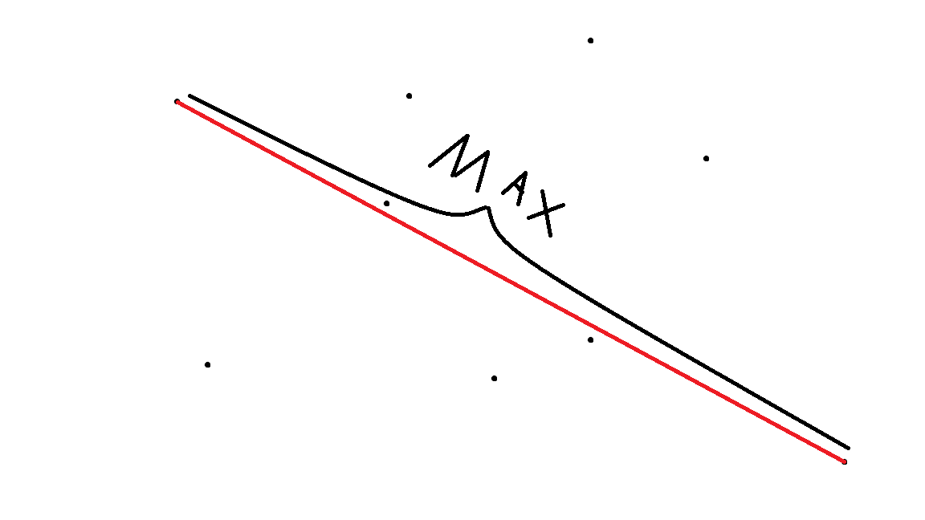
Постановка задачи
Найти максимальное расстояние между данными точками

Slide 3
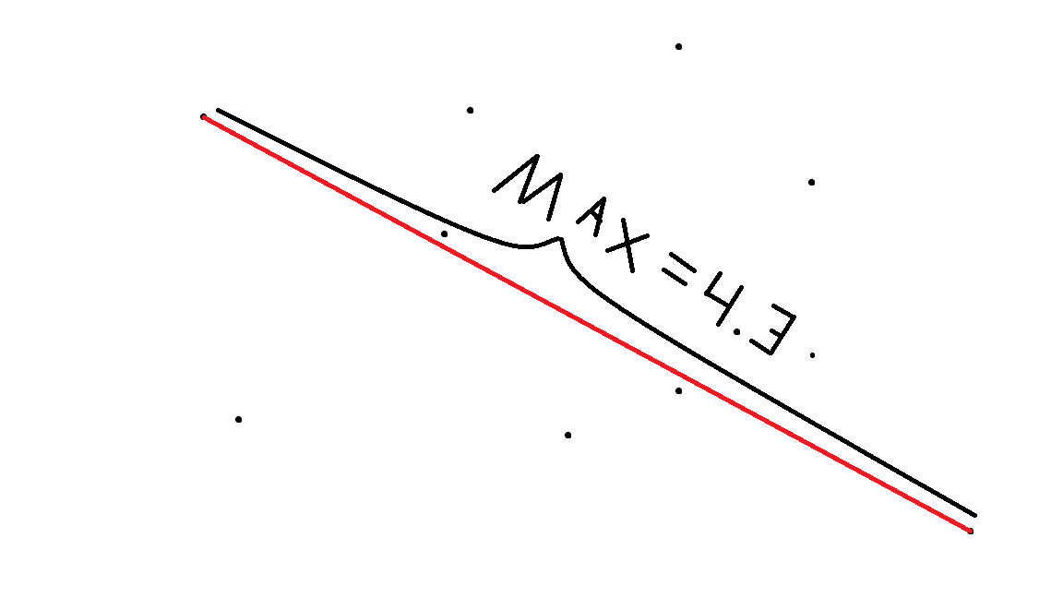
Входные и выходные данные
На вход поется множество точек. На выход число, которое есть max расстояние

Slide 4
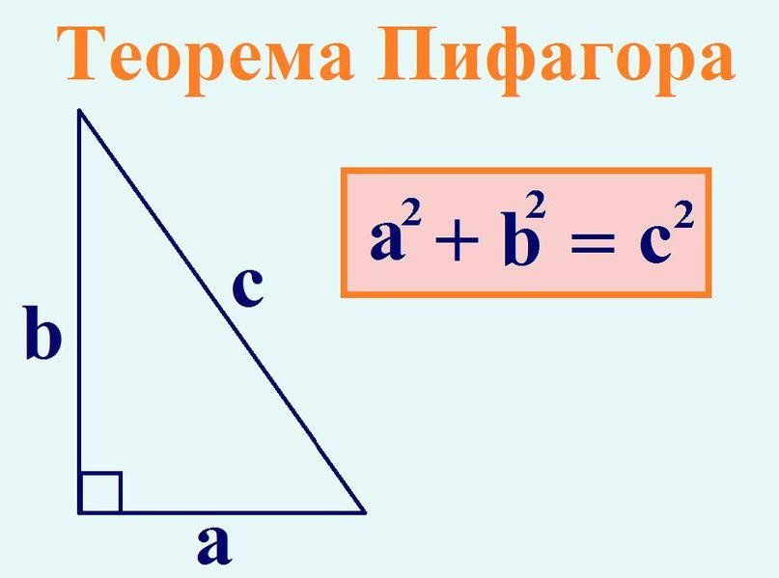
Математическая модель
Используем th Пифагора

Slide 5
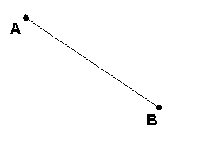
Метод решения
1. Находим расстояние между всеми парами точек

Slide 6
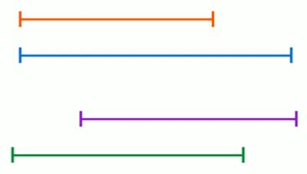
Метод решения
Из получившихся расстояний выбираем максимальное

Slide 7
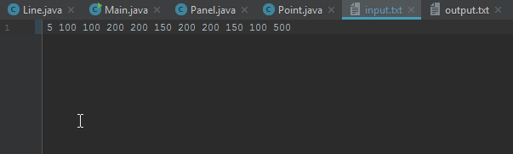
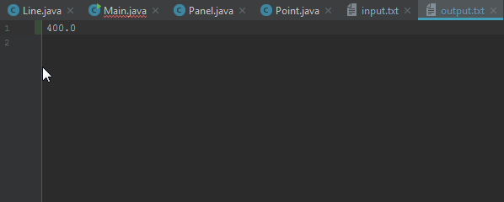
Пример работы программы
1.На вход дается количество точек и их координаты
2.На выход максимальное расстояние

Slide 8
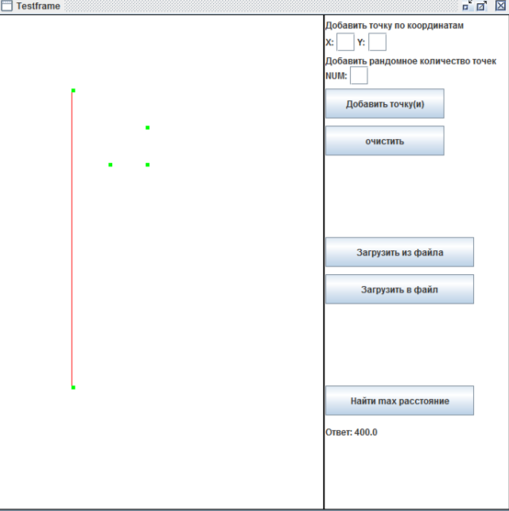
Пример работы программы
Визуализация результата

Slide 9
Возникшие затруднения
Соединить прямой точки с максимальным расстоянием

Slide 10
Спасибо за внимание!
Презентацию подготовил Ученик 10-3 класса Никитин Михаил
Контактная информация:
mishan127@gmail.com

